Slide 1

Chào mừng các thầy, cô giáo đến dự giờ!
Môn: Tập đọc
Lớp: 2A3
GIÁO VIÊN: ĐÀO PHƯƠNG TRANG

Slide 2

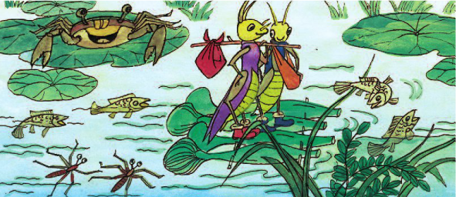
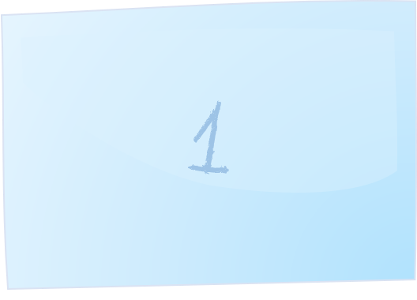



MẢNH GHÉP
BÍ ẨN

Slide 3

Câu hỏi số 1:
Con hãy đọc đoạn 3 bài tập đọc “Bím tóc đuôi sam” và nêu nội
dung của bài

Slide 4
Câu hỏi số 2:
Con hãy đọc đoạn 2 bài tập đọc
“Bím tóc đuôi sam” và nêu giọng
đọc của bài.

Slide 5

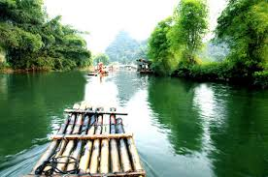
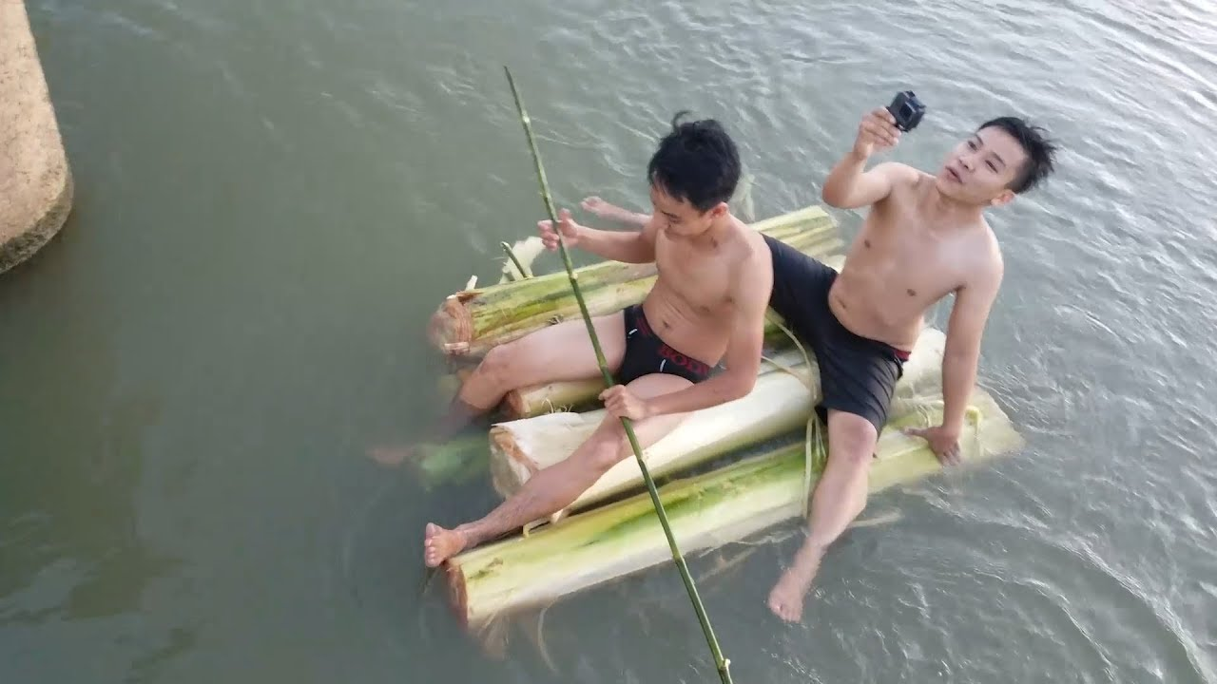
Bè: là khối hình tấm gồm nhiều thân cây/ tre/ nứa/ gỗ được kết lại tạo thành vật nổi dùng để làm phương tiện di chuyển trên sông.

Slide 6
Trên chiếc bè
Tôi và Dế Trũi rủ nhau đi ngao du thiên hạ. Chúng tôi ngày đi, đêm nghỉ, cùng nhau say ngắm dọc đường.
Ngày kia, đến một bờ sông, chúng tôi ghép ba bốn lá bèo sen lại, làm một chiếc bè. Bè theo dòng nước trôi băng băng.
Mùa thu mới chớm nhưng nước đã trong vắt, trông thấy cả hòn cuội trắng tinh nằm dưới đáy. Nhìn hai bên bờ sông, cỏ cây và những làng gần, núi xa hiện ra luôn mới. Những anh gọng vó đen sạm, gầy và cao, nghênh cặp chân gọng vó đứng trên bãi lầy bái phục nhìn theo chúng tôi. Những ả cua kềnh cũng giương đôi mắt lồi, âu yếm ngó theo. Đàn săn sắt và cá thầu dầu thoáng gặp đâu cũng lăng xăng cố bơi theo chiếc bè, hoan nghênh váng cả mặt nước.
ngao du thiên hạ
váng
Theo TÔ HOÀI

Slide 7
Mùa thu mới chớm nhưng nước đã trong vắt, trông thấy cả hòn cuội trắng tinh nằm dưới đáy.
Những anh gọng vó đen sạm, gầy và cao, nghênh cặp chân gọng vó đứng trên bãi lầy bái phục nhìn theo chúng tôi.
Đàn săn sắt và cá thầu dầu thoáng gặp đâu cũng lăng xăng cố bơi theo chiếc bè, hoan nghênh váng cả mặt nước.

Slide 8
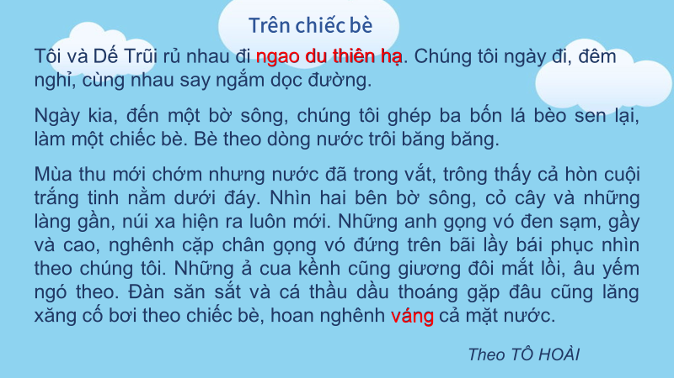

Slide 9
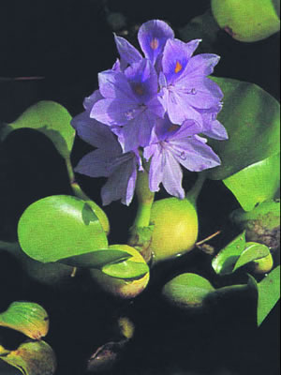
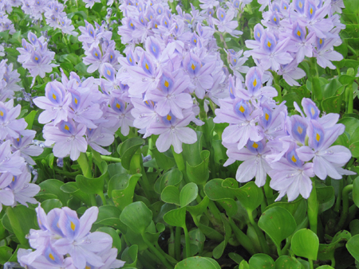
Bèo sen (lục bình): loại bèo này có lá to, cuống lá phòng lên như một chiếc phao có thể nổi trên mặt nước.

Slide 11
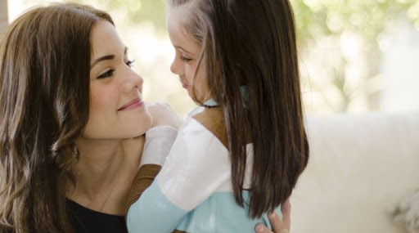
Âu yếm: biểu lộ tình yêu thương dịu dàng thắm thiết bằng điệu bộ, cử chỉ, giọng nói.

Slide 12
Nội dung: Cảnh đi chơi trên sông đầy thú vị của Dế Mèn và Dế Trũi, qua đó thấy được tình cảm đẹp đẽ và đáng yêu

Slide 13
Mùa thu mới chớm nhưng nước đã trong vắt, trông thấy cả hòn cuội trắng tinh nằm dưới đáy. Nhìn hai bên bờ sông, cỏ cây và những làng gần, núi xa hiện ra luôn mới. Những anh gọng vó đen sạm, gầy và cao, nghênh cặp chân gọng vó đứng trên bãi lầy bái phục nhìn theo chúng tôi. Những ả cua kềnh cũng giương đôi mắt lồi, âu yếm ngó theo. Đàn săn sắt và cá thầu dầu thoáng gặp đâu cũng lăng xăng cố bơi theo chiếc bè, hoan nghênh váng cả mặt nước.

Slide 15
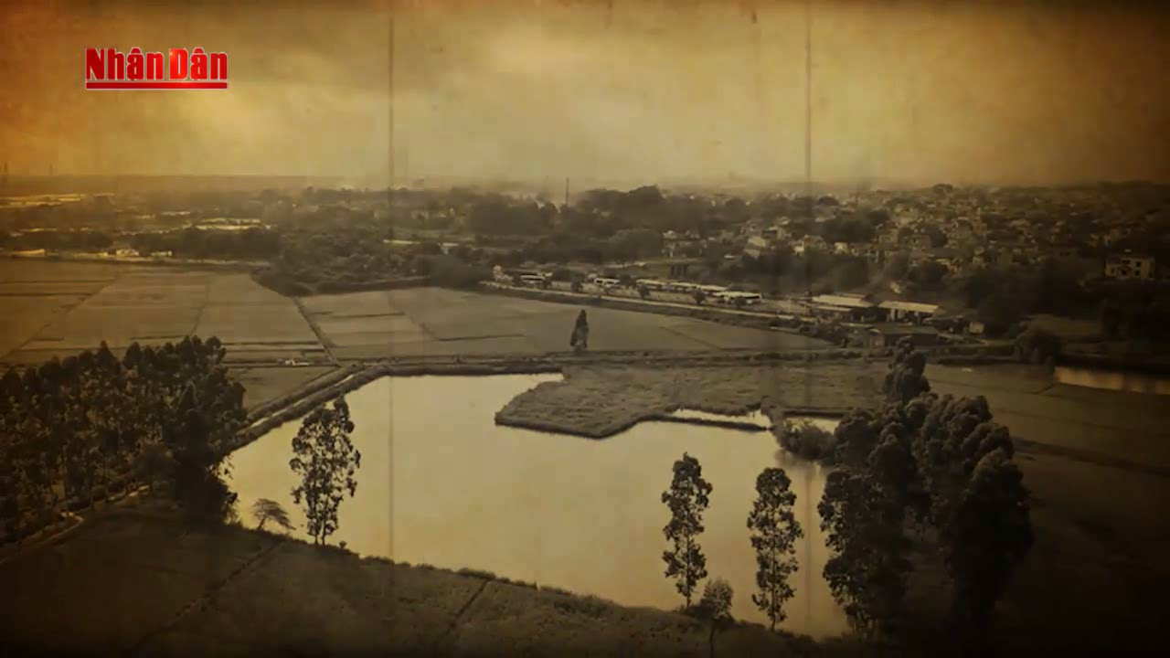

Slide 16

Kính chúc quý thầy cô sức khỏe
Chúc các con học sinh
chăm ngoan, học giỏi!

